Slide 1




学習フェーズ
確認フェーズ
分類問題
正解
イヌ
イヌ
ネコ
イヌ
回帰問題
誤差3才
52才
68才
55才
16才

Slide 2




Alice
Dave
Bob
Dave

Slide 3
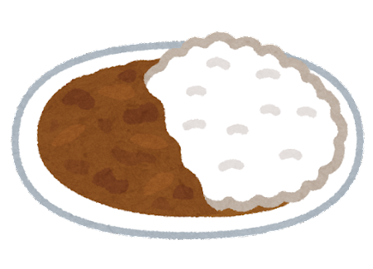


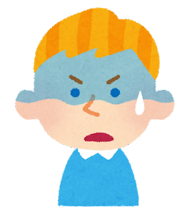
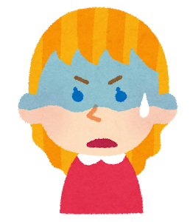

現実
推定

Slide 5



隠れ層(hidden layer)
C
$$h_{c}$$
A
B
$$v_{a}$$
$$v_{b}$$
Alice
Bob
Dave
可視層(visible layer)

Slide 6





$$b_{c}$$
C
$$W_{ac}$$
$$W_{bc}$$
A
B
$$b_{a}$$
$$b_{b}$$

Slide 7
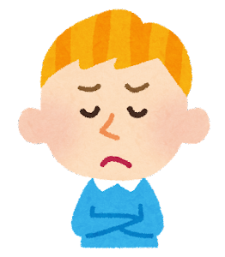

$$W_{ab}$$
A
B
$$b_{a}$$
$$b_{b}$$

Slide 8




Slide 9
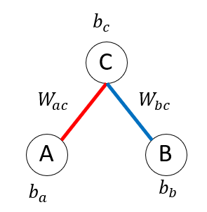



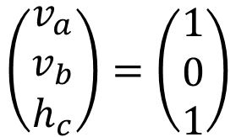

$$\left(\begin{matrix}v_{a} \\ v_{b} \\ h_{c}\end{matrix}\right)=\left(\begin{matrix}1 \\ 0 \\ 1\end{matrix}\right)$$
$$\frac{1}{113}$$

